Slide 1

Hukum Hak Kekayaan Intelektual

Slide 2
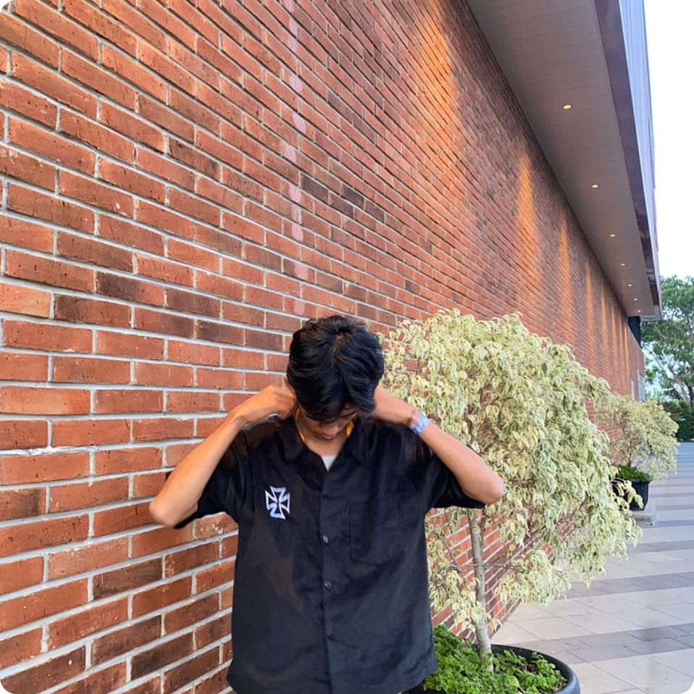

Anggota Kelompok
Adam Fadli
Muhammad 'Arif Nur Shidiq
2488010028
2488010022

Slide 3
Agenda Pembahasan
01
02
03
Pendahuluan
Pengertian HKI
Jenis-Jenis HKI
Latar belakang, rumusan masalah, tujuan, dan manfaat
Definisi dan ruang lingkup Hak Kekayaan Intelektual
Hak Cipta, Paten, Merek, Desain Industri, Rahasia Dagang
04
05
Perlindungan Hukum
Kesimpulan & Saran
Regulasi HKI di Indonesia dan sanksi pelanggaran
Penutup dan rekomendasi ke depan

Slide 4

Latar Belakang
Perkembangan teknologi informasi mendorong lahirnya berbagai inovasi dan karya intelektual — karya tulis, musik, perangkat lunak, desain, hingga penemuan teknologi. Namun, kemajuan ini juga memicu pelanggaran: karya disalin, didistribusikan, atau digunakan tanpa izin pemiliknya.
Untuk itu, diperlukan perlindungan hukum melalui Hak Kekayaan Intelektual (HKI) — khususnya bagi mahasiswa dan pelaku industri kreatif.

Slide 5
Rumusan Masalah, Tujuan & Manfaat
Rumusan Masalah & Tujuan
Manfaat
Apa yang dimaksud dengan Hak Kekayaan Intelektual?
Teoritis: Menambah wawasan mengenai hukum Hak Kekayaan Intelektual.
Praktis: Mendorong masyarakat menghargai karya orang lain dan menghindari pelanggaran HKI.
Apa saja jenis-jenis HKI?
Bagaimana perlindungan hukum HKI di Indonesia?

Slide 6

Pengertian Hak Kekayaan Intelektual
HKI adalah hak eksklusif yang diberikan negara kepada seseorang atau kelompok atas hasil karya yang berasal dari kemampuan intelektual.
HKI mencakup bidang seni, sastra, ilmu pengetahuan, teknologi, dan industri. Perlindungan ini penting untuk mendorong kreativitas dan inovasi, karena pencipta merasa dihargai atas hasil karyanya.

Slide 7
Jenis-Jenis Hak Kekayaan Intelektual
Hak Cipta
Paten
Merek
Karya seni, sastra & ilmu pengetahuan: buku, musik, film, software
Hak eksklusif atas penemuan di bidang teknologi
Tanda pembeda produk atau jasa antar perusahaan
Desain Industri
Rahasia Dagang
Perlindungan bentuk, tampilan, atau estetika produk
Informasi bisnis rahasia yang memiliki nilai ekonomi

Slide 8

Perlindungan Hukum HKI di Indonesia
Regulasi yang Berlaku
Tujuan Perlindungan
Melindungi hak pencipta
Mencegah pelanggaran
UU No. 28 Tahun 2014 — Hak Cipta
Memberikan kepastian hukum
UU No. 13 Tahun 2016 — Paten
UU No. 20 Tahun 2016 — Merek & Indikasi Geografis
Pelanggaran HKI dapat dikenakan sanksi denda maupun pidana sesuai peraturan yang berlaku.

Slide 9

Kesimpulan
HKI memiliki peran vital dalam melindungi karya intelektual di era digital — mencakup seni, sastra, ilmu pengetahuan, dan teknologi. Di Indonesia, regulasi HKI telah tersedia, namun masih menghadapi tantangan: rendahnya kesadaran masyarakat, lemahnya penegakan hukum, dan kurangnya pemahaman tentang pentingnya HKI. Perlindungan efektif mendukung ekonomi kreatif dan inovasi bangsa.

Slide 10
Saran
Masyarakat
Pemerintah
Dunia Pendidikan
Tingkatkan kesadaran menghargai karya orang lain; minimalisir pembajakan dan plagiarisme.
Perkuat penegakan hukum agar setiap pelanggaran HKI ditindak tegas dan memberikan efek jera.
Perguruan tinggi berperan memberikan pemahaman HKI agar mahasiswa mampu melindungi karyanya secara hukum.

Slide 11
Daftar Pustaka
UU RI No. 28/2014 tentang Hak Cipta · UU RI No. 13/2016 tentang Paten · UU RI No. 20/2016 tentang Merek dan Indikasi Geografis
Saidin, O.K. (2015). Aspek Hukum HKI. Jakarta: Raja Grafindo · Djumhana & Djubaedillah (2014). Hak Milik Intelektual. Bandung: Citra Aditya Bakti
WIPO (2020). Understanding Intellectual Property · DJKI (2023). Panduan Kekayaan Intelektual di Indonesia. Kemenkumham RI
Anisah, S. (2021). Perlindungan hukum hak cipta di era digital. Jurnal Hukum, 12(2), 45–60 · Prasetyo, B. (2022). Penegakan hukum pelanggaran HKI. Jurnal Ilmu Hukum, 10(1), 88–100

